Slide 1




Projet Systèmes de décision : Admission d’étudiants
Alexandre Forestier
Morgane Senejko
Vincent Mousseau
Wassila Ouerdane
Anëlle Wilczynski

Slide 2


Étapes du projet
4
Conclusion et perspectives
Adaptation à des critères single-peaked
3
Description des modèles étudiés
1
2
Comparaison des différents modèles

Slide 3
I. Description des modèles étudiés
Inv-MR-Sort
Consiste à estimer les paramètre suivants :
b_{i} correspondant aux frontières du i^{ème} critère.
w_{i} correspondant aux poids appliqué au i^{ème} critère.
λ correspondant au critère de majorité pour pouvoir valider.
Nous introduisons ensuite certaines variables nécessaires à la formalisation du problème :
c_{i,j} = { 0 si a_{i,k} < w_{j}, w_{j} sinon}
δ,_{ij} = {0 si a_{i,k} < w_{j}, 1 sinon}
x_{j} qui viennent compenser l’écart à la majorité quand l’élève a validé
y_{j} qui viennent compenser l’écart à la majorité quand l’élève n’a pas validé
un ε qui va nous permettre de transformer des inégalité strictes en égalités
un M qui est une grande constante positive arbitraire fixée

Slide 4
I. Description des modèles étudiés
a. Inv-NCS avec formulation SAT
Le modèle Inv-NCS (Non Compensatory Sorting Model) peut également résoudre notre problème de classement d’étudiants
Représentation du problème à l’aide d’une formulation SAT
→ Ensemble de formules de logiques propositionnelles
Utilisation des formulations du papier « An efficient SAT formulation for learning multiple criteria non-compensatory sorting rules from examples », Belahcène et al, 2018
Conversion de l’ensemble des clauses en fichier DIMACS pouvant être utilisé par Gophersat

Slide 5
I. Description des modèles étudiés
a. Inv-NCS avec formulation SAT : variables
Notations :
h : représente une frontière entre 2 classes adjacentes
i : représente un critère (ex: Mathématiques, Français…)
k : représente la note d’un étudiant
Deux types de variables binaires :
x(i, h, k) : True ssi la note k sur le critère i est au-dessus de la frontière h, False sinon.
yB : True ssi la coalition de critères B est suffisante, False sinon.

Slide 6
I. Description des modèles étudiés
a. Inv-NCS avec formulation SAT : clauses
Clause : disjonction de propositions
Cinq familles de clauses :
Pour chaque critère i et pour toutes les frontières entre les classes adjacentes h, pour chaque notes ordonnées k<k’ : x(i,h,k') ∨ ¬x(i,h,k)
(implication x(i,h,k) => x(i,h,k’))
Pour chaque note k sur un critère i et pour toutes les paires de frontières telles que
1 ≤ h < h’ < p-1 : x(i,h,k) ∨ ¬x(i,h’,k)
(implication x(i,h',k) => x(i,h,k))

Slide 7
I. Description des modèles étudiés
a. Inv-NCS avec formulation SAT : clauses
Cinq familles de clauses :
3) Pour toutes coalitions de critères B et B’ telles que B ⊂ B' ⊆ N : yB' ∨ ¬yB
(implication yB => yB’)
Pour toutes coalitions de critères B ⊆ N et pour toutes frontières 1 ≤ h ≤ p-1 et pour tout étudiant u juste en-dessous de la frontière h : Vi∈B(¬x(i,h,ui)) ∨ ¬yB
5) Pour toutes coalitions de critères B ⊆ N et pour toutes frontières 1 ≤ h ≤ p-1 et pour tout étudiant a juste au-dessus de la frontière h : Vi∈B(x(i,h,ai)) ∨ yN\B

Slide 8
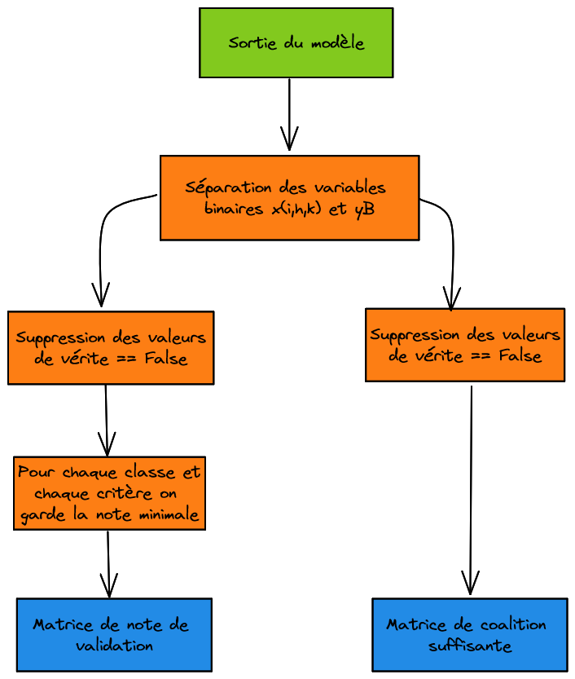


I. Description des modèles étudiés
a. Inv-NCS avec formulation SAT : exploitation des résultats
Matrice de notes
Matrice de coalitions suffisantes

Slide 9
I. Description des modèles étudiés
b. MaxSAT
La formulation MaxSAT est la version optimisée du SAT : permet de résoudre des problèmes de décision insatisfiables avec SAT
Objectif : représenter le plus grand nombre d’exemples du dataset et restituer un modèle Inv-NCS (le meilleur possible) dans tous les cas
2 approches :
- ajout d’une nouvelle variable binaire et modification de certaines clauses : utilisation des formulations du papier « Learning non-compensatory sorting models using efficient SAT/MaxSAT formulations », Tlili et al, 2022
- modification du fichier DIMACS

Slide 10
I. Description des modèles étudiés
b. MaxSAT
1ère approche
Ajout d’une nouvelle variable z(x) : True ssi l’étudiant x a été correctement classifié, False sinon
Modification des clauses 4 et 5
- clause 4 : Vi∈B(¬x(i,h,u)) ∨ ¬yB ∨ ¬z(u)
- clause 5 : Vi∈B(x(i,h,a)) ∨ yN\B ∨ ¬z(a)
Ajout d’une clause objectif permettant de représenter le fait qu’il faut maximiser la proportion d’étudiants correctement classifiée : /\x∈X z(x)

Slide 11
I. Description des modèles étudiés
b. MaxSAT
2ème approche
Modification du fichier DIMACS : ajout de poids aux différentes clauses du modèles
poids importants pour les clauses structurelles (qui assurent que le modèle de classification est bien Inv-NCS) : 100000
petits poids pour les familles de clauses 4 et 5 : si certaines de ces clauses ne sont pas respectées, le solveur essaiera tout de même de nous restituer un modèle Inv-NCS

Slide 12
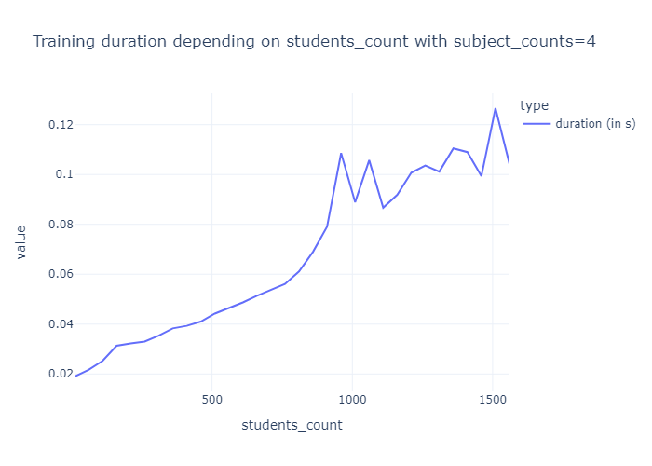
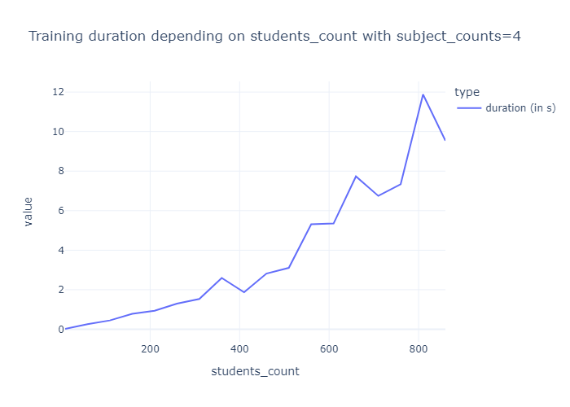
II. Comparaison des différents modèles
1. Temps de calcul en fonction du nombre d’étudiants
Inv-NCS
Inv-MR-Sort

Slide 13
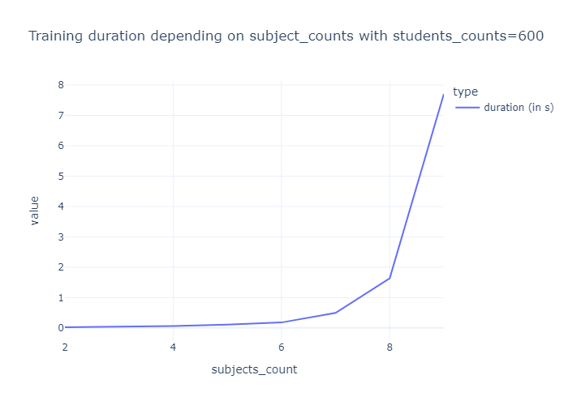
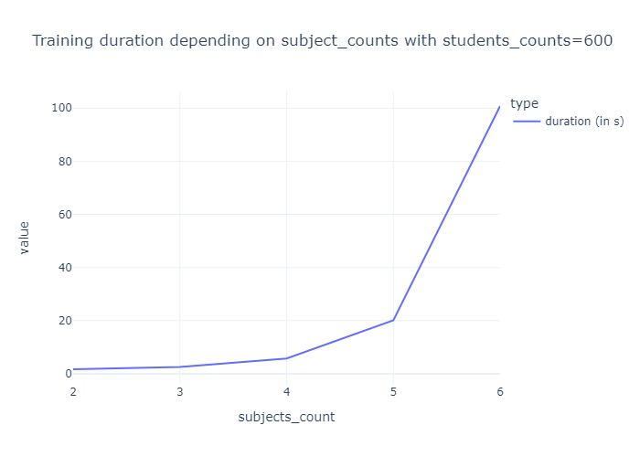
II. Comparaison des différents modèles
2. Temps de calcul en fonction du nombre de matières
Inv-NCS
Inv-MR-Sort

Slide 14
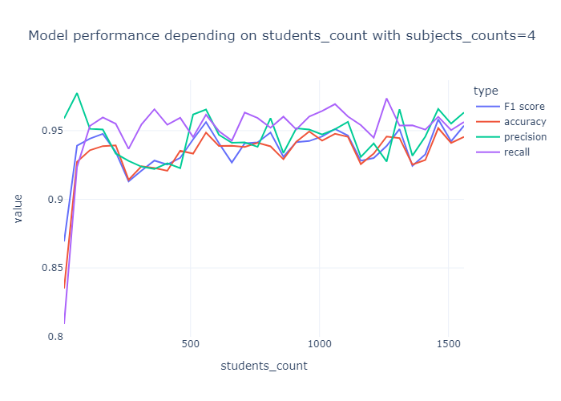
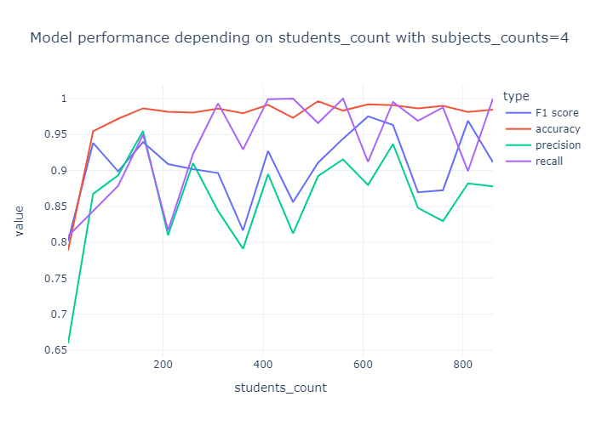
II. Comparaison des différents modèles
3. Performance en fonction du nombre d’étudiants
Inv-NCS
Inv-MR-Sort

Slide 15
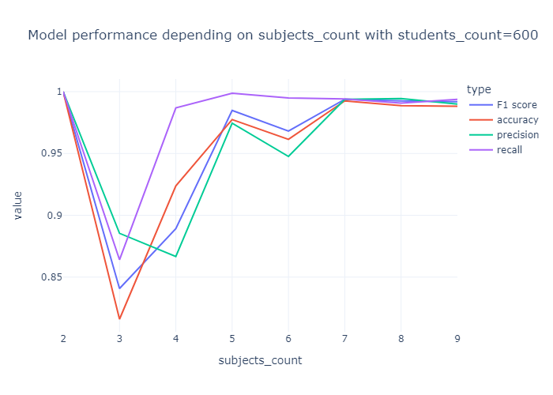
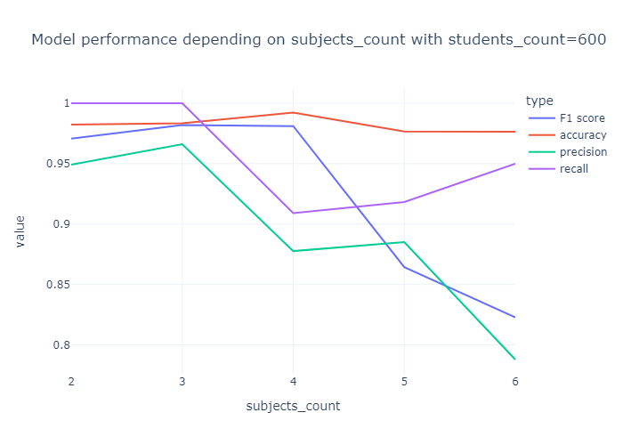
II. Comparaison des différents modèles
4. Performance en fonction du nombre de matières
Inv-NCS
Inv-MR-Sort

Slide 16
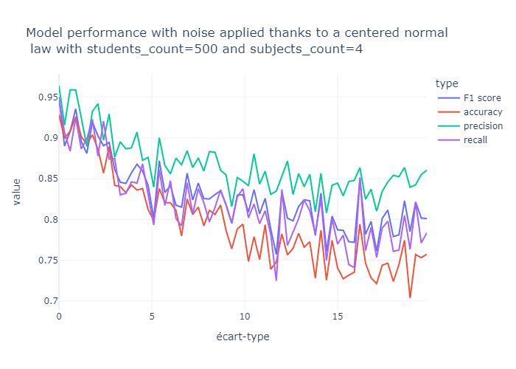
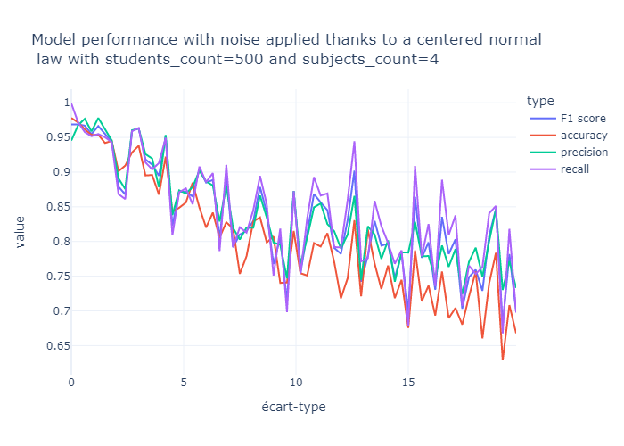
II. Comparaison des différents modèles
5. Performance en fonction du bruit
Inv-NCS
Inv-MR-Sort

Slide 17
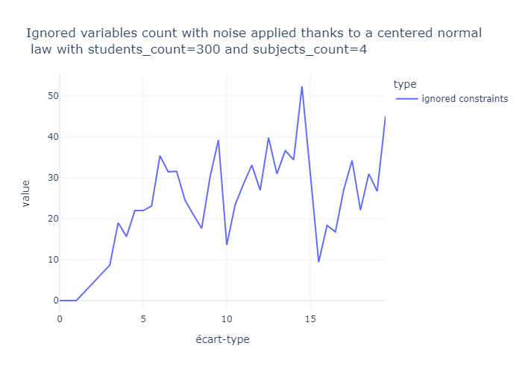
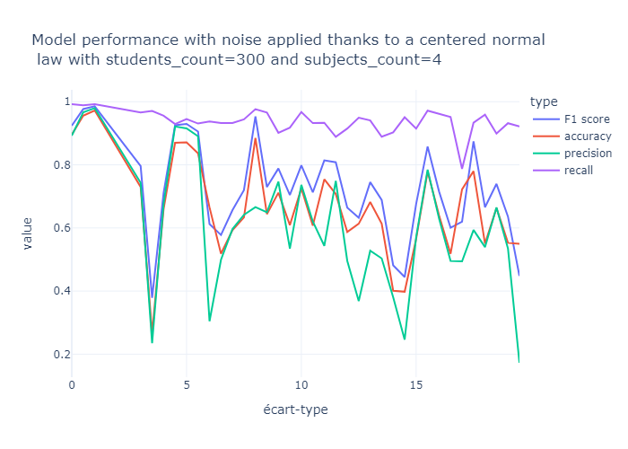
II. Comparaison des différents modèles
6. Max-SAT

Slide 18
III. Adaptation à des critères single-peaked
Cas où les critères ne sont ni à minimiser ni à maximiser → les valeurs appartiennent à des intervalles
Adaptation de la formulation SAT et MaxSAT en modifiant la famille de clauses 1 :
Pour chaque critère i et pour toutes les frontières entre les classes adjacentes h, pour chaque notes ordonnées k<k’<k’’ : x(i,h,k') ∨ ¬x(i,h,k) ∨ ¬x(i,h,k’’)
Implication x(i,h,k) /\ x(i,h,k’’) => x(i,h,k')

Slide 19
IV. Conclusion et perspectives
Les modèles Inv-NCS et Inv-MR-Sort ont des performance à peu près équivalentes
On préférera un modèle Inv-NCS pour traiter des gros datasets
Quant à la gestion du bruit pour des données très bruitée on préfèrera un Inv-NCS
On préfèrera donc un modèle Inv-MR-Sort avec des petits datasets peu bruités
Il serait un intéressant de comparer les performances des solveurs avec une implémentation dans un même langage (Go vs Python)

Slide 20
Références
“An efficient SAT formulation for learning multiple criteria non-compensatory sorting rules from examples”:
Belahcène et al, 2018 - https://centralesupelec.edunao.com/pluginfile.php/214890/mod_label/intro/2018-Belahcene-et-al-COR.pdf
“Learning non-compensatory sorting models using efficient SAT/MaxSAT formulations”:
Tlili et al, 2022 - https://centralesupelec.edunao.com/pluginfile.php/209234/mod_label/intro/2022-Tili-et-al-EJOR.pdf
“MaxSAT-2007 : Benchmark and Solver requirements”:
http://www.maxsat.udl.cat/08/index.php?disp=requirements&fbclid=IwAR0kVLYtPwD4K0zoGlW0HhVhjn8rcDbGOcAnlRt3HerFl1sEwKaX8ylmkQs

